Slide 1


Nakládání s chemickými látkami, prevence závažných havárií
JUDr. Vojtěch Vomáčka, Ph.D., LL.M.
PrF MU, Brno, 21. 5. 2024

Slide 2
Mezinárodní právo
Stockholmská úmluva o persistentních organických znečišťujících látkách (2001)
◼ Rotterdamská úmluva o postupu předchozího souhlasu pro určité nebezpečné látky a pesticidy v mezinárodním
obchodu (1998)
◼ Úmluva o občanskoprávní odpovědnosti za škody vznikající v důsledku aktivit pro životní prostředí nebezpečných (Lugano 1993) (nenabyla účinnosti)
◼ Úmluva o prevenci závažných průmyslových nehod (Ženeva 1993)
◼ Úmluva o účincích průmyslových havárií přesahujících hranice států (Helsinky 1992) - Protokol o občanskoprávní odpovědnosti za škody způsobené přeshraničními vlivy průmyslových havárií na přeshraničních vodách
◼ Minamatská úmluva o rtuti (2013)
Právo EU
Cca 40 základních předpisů pro nakládání s chemickými látkami
Nařízení REACH (registrace, hodnocení, povolování a omezování chemických látek)
Klasifikace, označování a balení (nařízení CLP)
Zvláštní úprava: Endokrinní disruptory, Perzistentní organické znečišťující látky (POPs), Rtuť, Kosmetika, Pesticidy, Biocidy
Předcházení haváriím: Směrnice SEVESO III

Slide 3
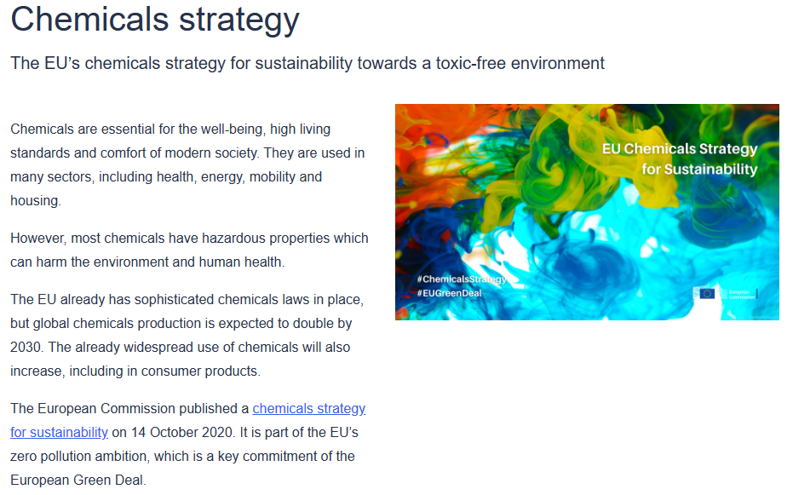
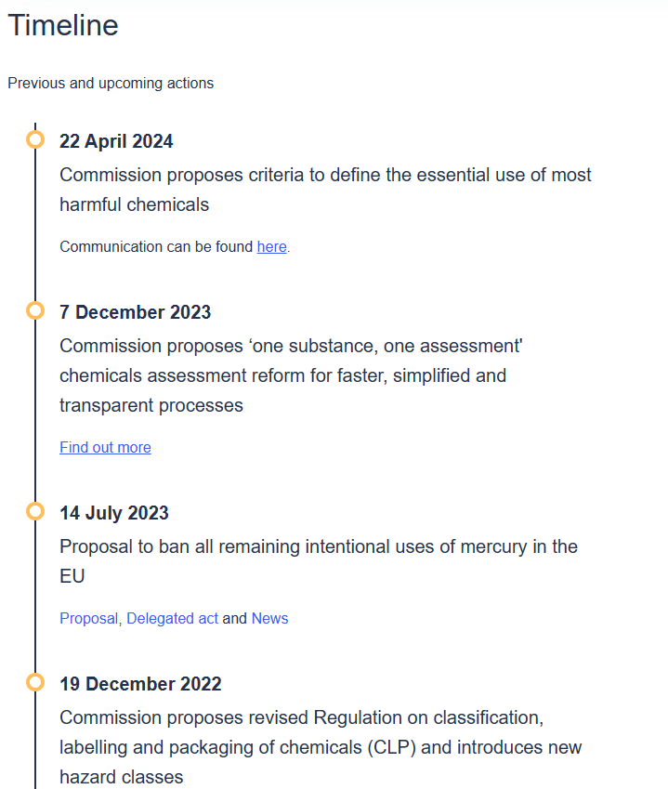
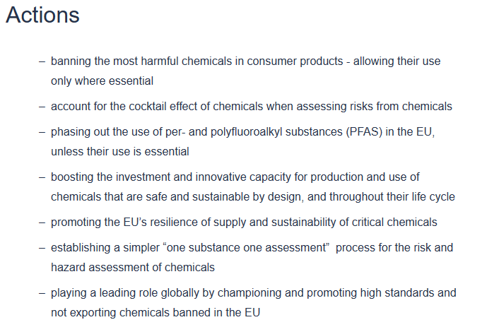
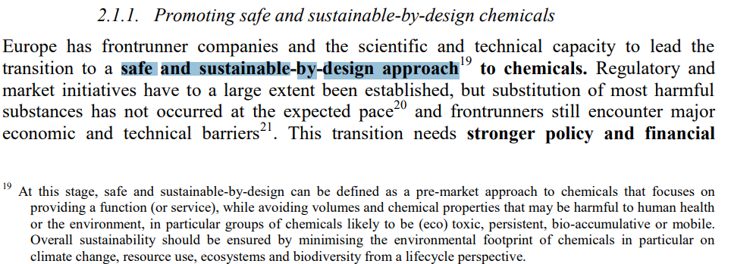

Slide 4
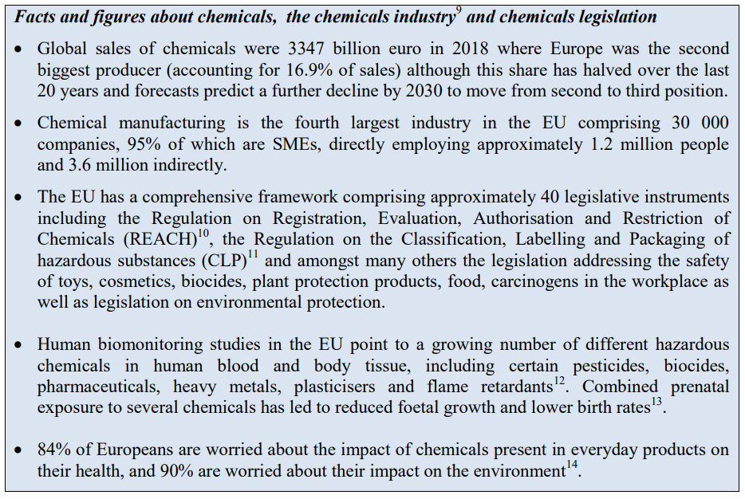

Slide 5
Česká úprava
Přímo účinná unijní nařízení doplněná o:
z.č. 350/2011 Sb., o chemických látkách a chemických přípravcích
z.č. 224/2015 Sb., o prevenci závažných havárií,
z.č. 258/2000 Sb., o ochraně veřejného zdraví
z.č. 40/2009 Sb., trestní zákoník
Související a zvláštní předpisy
z.č. 378/2007 Sb., o léčivech
z.č. 156/1998 Sb., o hnojivech,
z.č. 324/2016 Sb. o biocidech
z.č. 541/2020 Sb., o odpadech,
+ odpovídající unijní předpisy

Slide 6
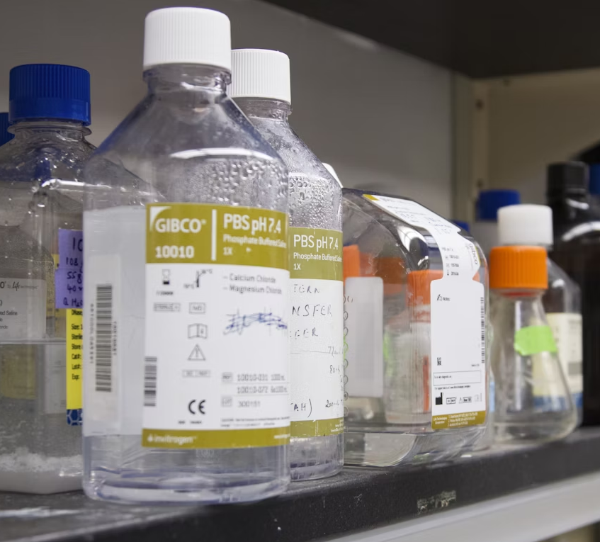
Fáze nakládání s chemickými látkami
I. Výroba, balení, označování, dovoz, vývoz,
uvádění na trh,
II. Prodej, skladování, používání,
III. Kontrola nebezpečí závažných havárií.

Slide 7
Nařízení č. 1907/2006/ES o registraci, hodnocení, povolování a
omezování chemických látek a o zřízení Evropské agentury pro
chemické látky (REACH) – VÝVOJ
EU – koordinace a harmonizace pravidel pro klasifikaci, balení, označování a informování o chemických látkách již více než 40 let
EINECS a NLP – seznamy, v nichž jsou vedeny látky, které se vyskytovaly na trhu ES
před 18. zářím 1981 –tzv. staré látky
ELINCS (European List of Notified Chemical Substances)
Staré látky bylo možno uvádět na trh bez jejich notifikace a bez hodnocení jejich rizik, nové látky – ohlašování a hodnocení již od 10 kg/rok
REACH rozšiřuje systém notifikace (registrace) na všechny chemické látky vyráběné nebo dovážené v množství 1 tuna a větším + zřizuje Evropskou agenturu pro chemické látky (ECHA)

Slide 8
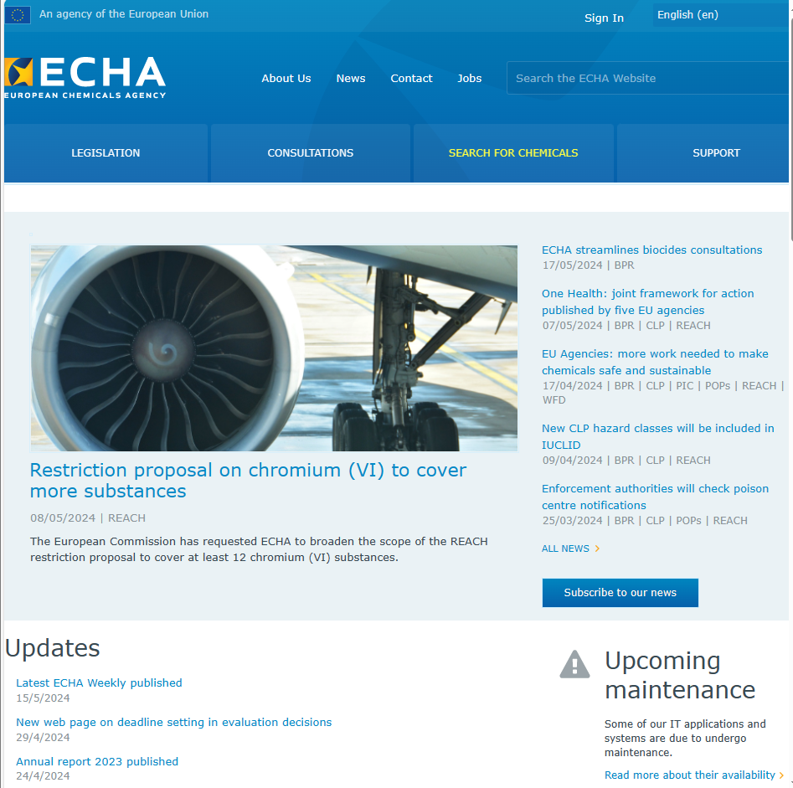

Slide 9
Nařízení č. 1907/2006/ES o registraci, hodnocení, povolování a
omezování chemických látek a o zřízení Evropské agentury pro
chemické látky (REACH) – CÍL A PŮSOBNOST
v EU jsou vyráběny a používány pouze látky se známými vlastnostmi
bezpečnost způsobu využití je prověřena
osoby, které tyto látky vyrobí, dovezou nebo je budou používat musí určit a řídit rizika spojená s látkami, jež vyrábějí a uvádějí na trh v EU; musí agentuře ECHA prokázat, jakým způsobem lze látku bezpečně používat, a opatření k řízení rizik musí sdělit uživatelům
ANO
všechny chemické látky v množství 1 tuna a více
OMEZENĚ
(vynětí z povinnosti registrace) látky zapsané v Přílohách IV a V - např. • sacharosa, • vitamin A, • základní chemické prvky, • CO2, • slunečnicový olej aj
NE
odpady, • neisolované meziprodukty • radioaktivní látky • látky v režimu přepravy • látky podléhající celnímu dohledu, pokud neprocházejí žádnou úpravou nebo zpracováním.

Slide 10
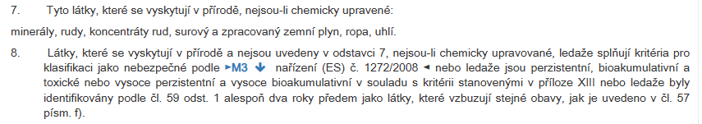
Příklad
Společnost Sklopísek a.s. vyrábí průmyslové minerály (sklářské a slévárenské písky), tj. minerály, které se vyskytují v přírodě a ani po úpravě jejich chemická struktura zůstává nezměněna. Má Sklopísek a.s. povinnost je registrovat?
Azbest je přirozeně se vyskytující minerál. Zároveň se jedná o karcinogen a tedy o nebezpečnou látku. Je předmětem registrace podle Nařízení REACH?
REACH čl. 2 odst. 7 - Příloha V (výjimky z registrace) bod 7 a násl.

Slide 11

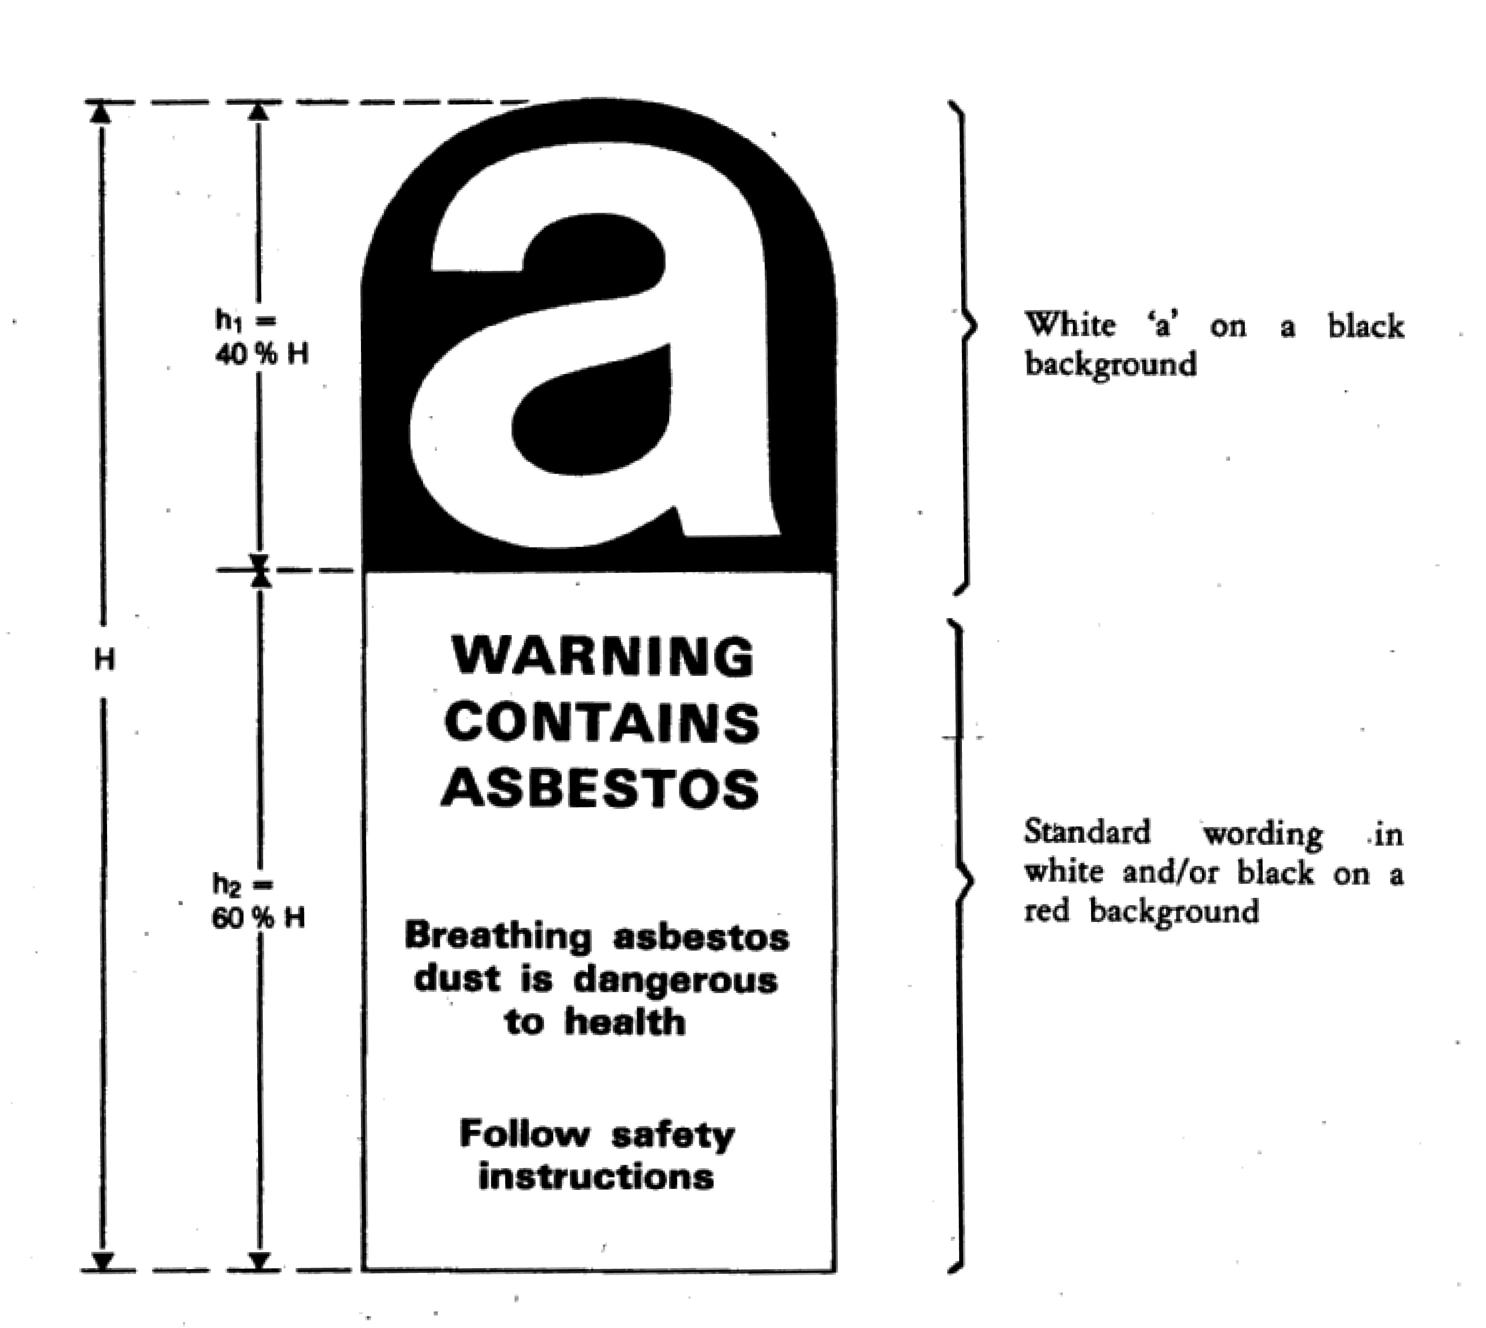
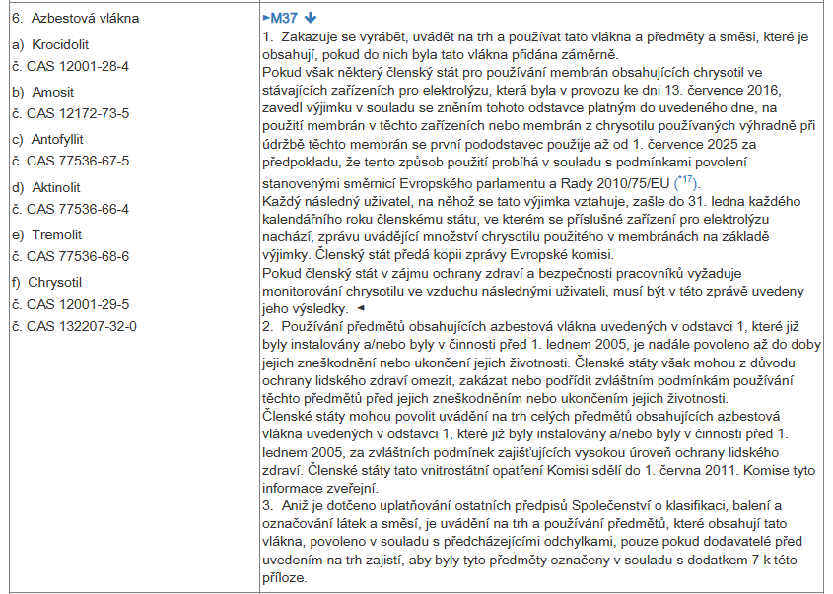
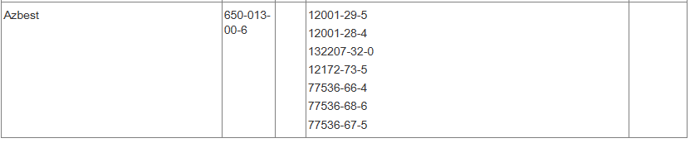

Slide 12
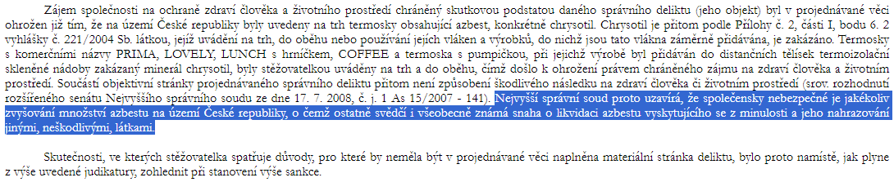
PŘÍKLAD
Firma TESCOMA uváděla v ČR na trh a do oběhu termosky s obsahem azbestu, vláken minerálu chryzotil, který byl do těchto výrobků záměrně přidáván. Porušila tím nějakou povinnost? (rozsudek Nejvyššího správního soudu ze dne 9. 8. 2012, čj. 9 As 34/2012-28)
◼ Příloha XVII nařízení REACH (M20) Zakazuje se vyrábět, uvádět na trh a používat tato vlákna a předměty a směsi, které je obsahují, pokud do nich byla tato vlákna přidána záměrně

Slide 13
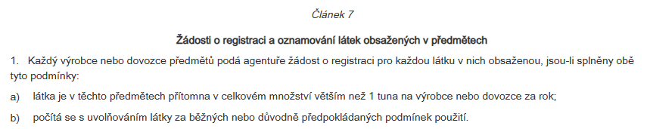
REACH – VZTAHUJE SE I NA SMĚSI
Látka – chemický prvek a jeho sloučeniny v přírodním stavu nebo získané výrobním procesem, včetně všech přídatných látek nutných k uchování jeho stability a všech nečistot vznikajících v použitém procesu, avšak s vyloučením všech rozpouštědel, která lze oddělit bez ovlivnění stability látky nebo změny jejího složení;
Směs - směs nebo roztok složený ze dvou nebo více látek;
Nebezpečná látka nebo směs - látka nebo směs, která má jednu nebo více nebezpečných vlastností, pro které je zařazena do jedné nebo více skupin nebezpečnosti.
Předmět – předmět, který během výroby získává určitý tvar, povrch nebo vzhled určující jeho funkci ve větší míře než je jeho chemické složení (počítač, tužka)

Slide 14
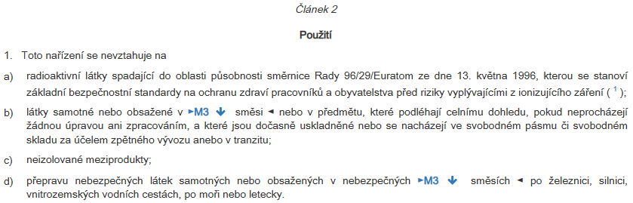
REACH – SKUPINY SUBJEKTŮ
výrobce
dovozce
distributor
následný uživatel – FO nebo PO usazená v eu, která používá látku samotnou nebo obsaženou
v přípravku při své průmyslové nebo profesionální činnosti (nikoliv spotřebitel ani distributor) (REACH)
„žadatelem o registraci“ je výrobce nebo dovozce látky anebo výrobce nebo dovozce předmětu, který podává žádost o registraci látky
na nepodnikající fyzické osoby se právní úprava nevztahuje!
Příklad
Zaměstnanci přepravní společnosti mohou být vystaveni působení chemických látek, např. v průběhu jejich nakládání a vykládání, nebo při údržbě přepravních potrubí.
Má se v takovýchto případech pohlížet na přepravní společnosti jako na následné uživatele?
REACH čl. 2 odst. 1 písm. d)

Slide 15
REACH – NÁSTROJE PRÁVNÍ REGULACE
REGISTRACE
Žádost o registraci
Před podáním žádosti o registraci musí žadatel shromáždit všechny dostupné relevantní informace o dané látce (údaje o jejím složení, fyzikálně-chemických vlastnostech, toxicitě, ekotoxicitě, expozici) a instrukce k řízení rizik
Žádost obsahuje:
a) technickou dokumentaci (obsahující klasifikaci a označení látky)
b) návrhy na testování (pouze v případě, že registrant zjistí, že nemá k dispozici některé údaje)
c) registrační poplatek
◼ Rozhoduje ECHA možnost odvolání
◼ Možnost společného předkládání a sdílení informací o látkách, aby se snížily náklady a omezilo provádění zkoušek na obratlovcích

Slide 16
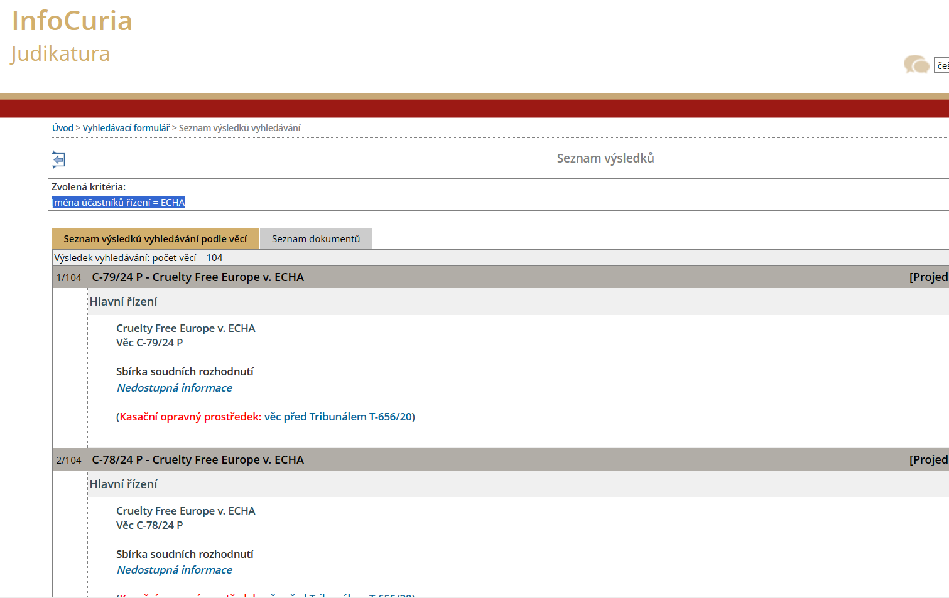

Slide 17
REACH – NÁSTROJE PRÁVNÍ REGULACE
2. KLASIFIKACE CHEMICKÝCH LÁTEK A SMĚSÍ
postup zjišťování:
- nebezpečných fyzikálně chemických vlastností,
- nebezpečných vlastností ovlivňujících zdraví
- nebezpečných vlastností ovlivňujících životní prostředí
následné zařazení takové látky nebo směsi do jednotlivých skupin a tříd nebezpečnosti :
Látky:
a) výbušné b) oxidující c) extrémně hořlavé d) vysoce hořlavé e) hořlavé f) vysoce toxické
g) toxické h) zdraví škodlivé i) žíravé j) dráždivé k) senzibilizující l) karcinogenní
m) mutagenní n) toxické pro reprodukci o) nebezpečné pro životní prostředí apod.

Slide 18
REACH – NÁSTROJE PRÁVNÍ REGULACE
Zprávy o chemické bezpečnosti
- nástroj na prokázání, že chemická látka může být používána bezpečně
- indikuje bezpečné způsoby použití
zpracovává se na základě posouzení chemické bezpečnosti látek
Bezpečnostní list
– souhrn identifikačních údajů o výrobci nebo dovozci (jméno, příjmení, obchodní firma, místo
k podnikání u FO oprávněných k podnikání, název a sídlo u PO)
souhrn údajů o nebezpečné látce nebo přípravku
souhrn údajů potřebných pro ochranu zdraví a
životního prostředí

Slide 19
REACH – NÁSTROJE PRÁVNÍ REGULACE
POVOLOVÁNÍ LÁTEK (AUTORIZACE)
- Mimořádně rizikové látky jsou zapsány do zvláštního seznamu (seznam kandidátů na
povolení), ze kterého budou některé látky vybrány a zařazeny do seznamu látek, který
tvoří přílohu XIV nařízení REACH. Látky zapsané na tomto seznamu lze uvádět na trh a
používat jen na základě povolení Evropské komise.
OMEZENÍ VÝROBY, UVÁDĚNÍ NA TRH A POUŽÍVÁNÍ URČITÝCH NEBEZPEČNÝCH LÁTEK, PŘÍPRAVKŮ A ZBOŽÍ (PŘÍLOHA XVII)
jestliže existuje riziko pro lidské zdraví anebo životní prostředí, vyplývající z výroby či používání látky
Komise přijme restriktivní opatření na základě vyjádření ECHA a se souhlasem čl. států
Související: Např. EU Plastics Strategy a omezení zacílené na úmyslně přidávané mikroplasty do výrobků!

Slide 20
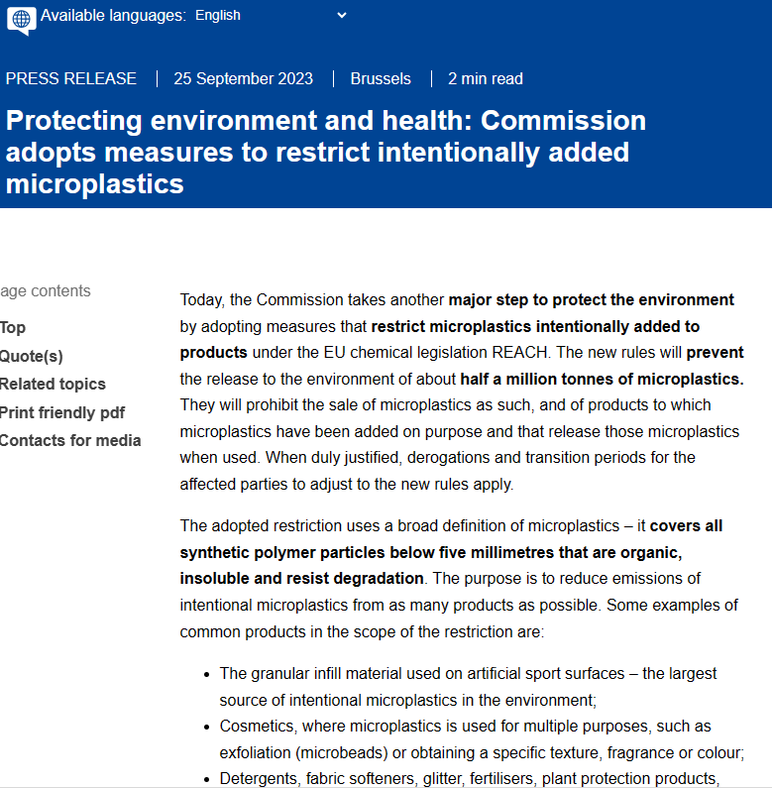

Slide 21
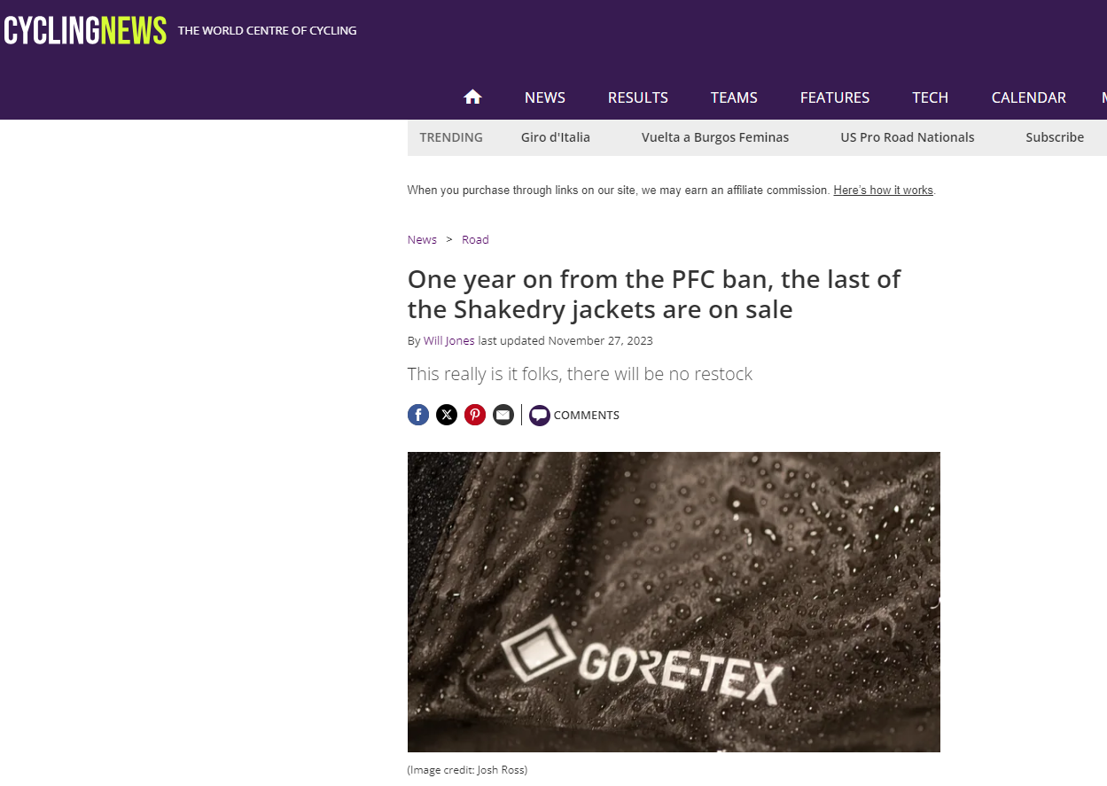

Slide 22
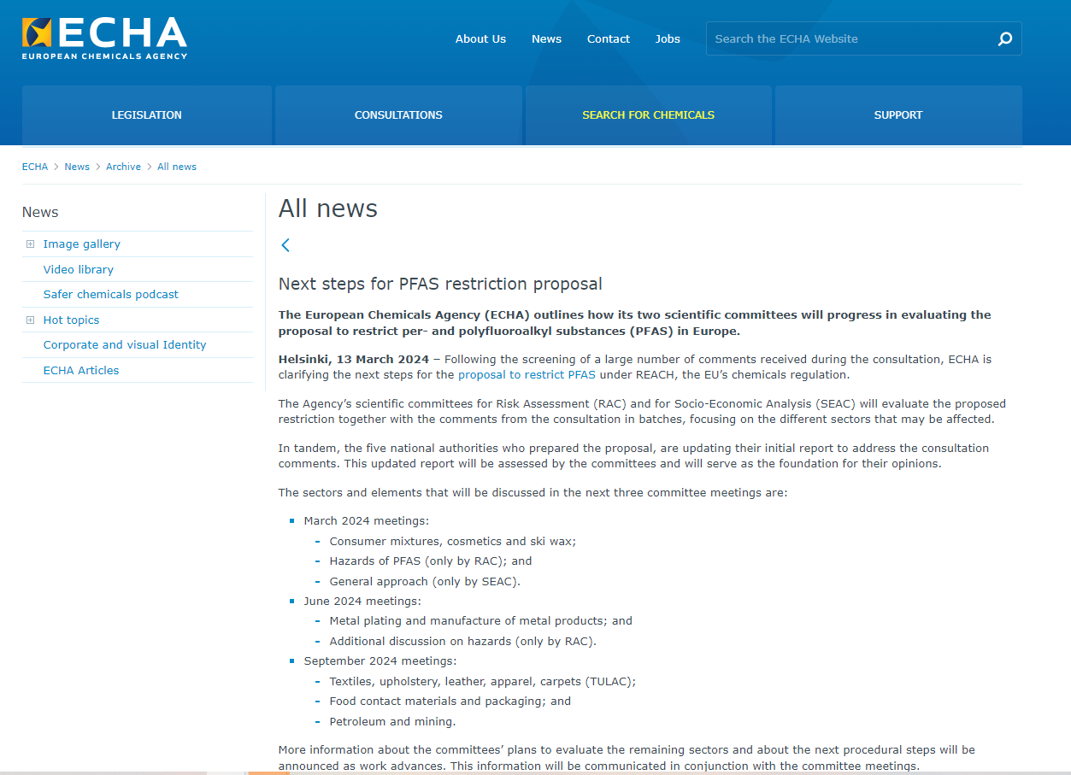
Perfluorované a polyfluorované sloučeniny (PFAS) jsou velkou skupinou široce používaných, průmyslově vyráběných chemických látek, které se hromadí v lidském těle a v životním prostředí. Přirozenými procesy jsou v přírodě takřka nerozložitelné, proto jsou nazývány věčnými chemikáliemi.

Slide 23
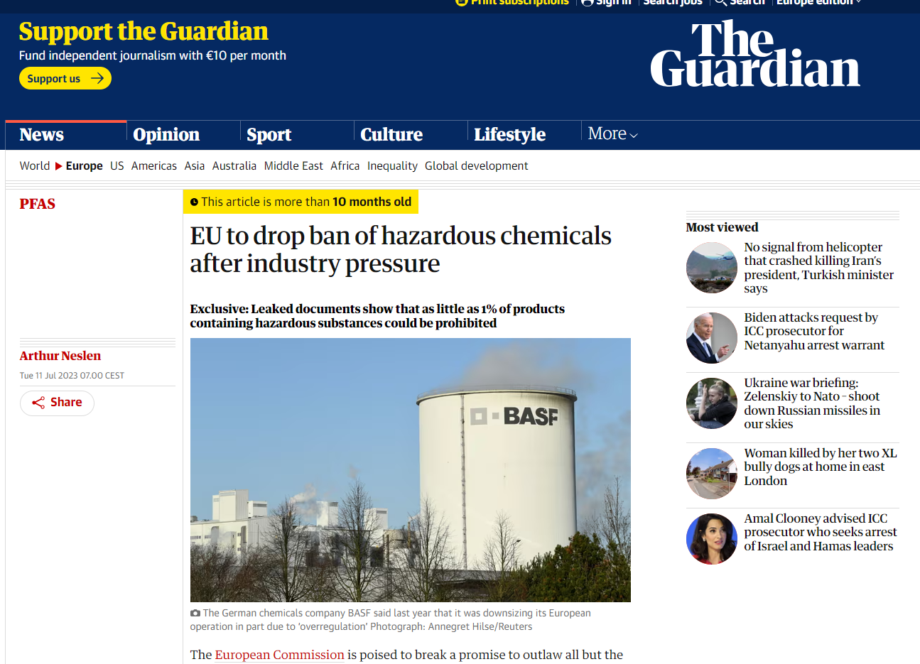
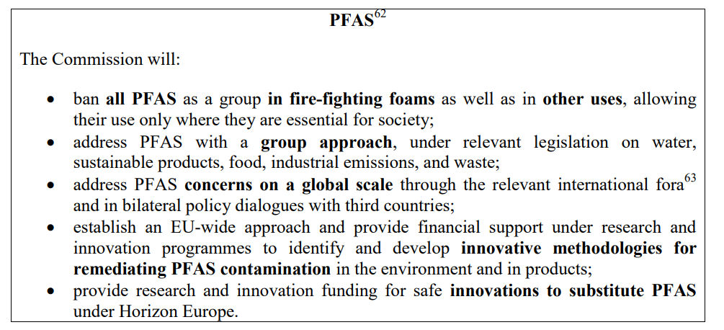

Slide 24
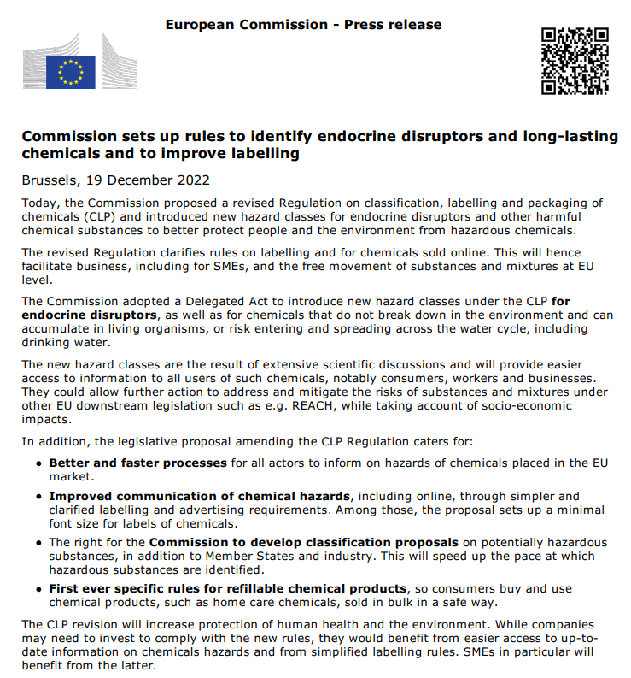
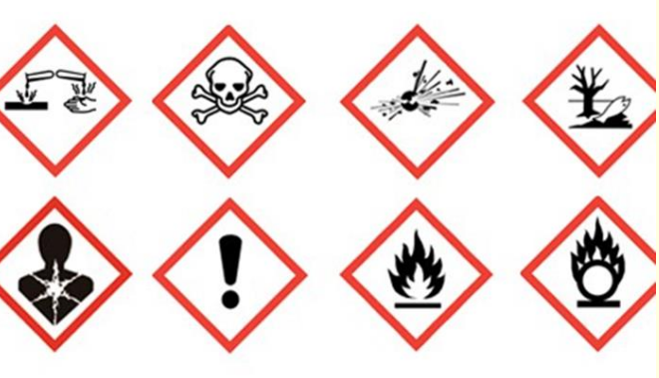
POŽADAVKY NA BALENÍ A OZNAČOVÁNÍ
REACH:
Specifické požadavky na obaly, uzávěry, materiály
Požadavky na údaje, které musí být uvedeny na obalu
Povinnost výrobců, dovozců, následných uživatelů dle nařízení č. 1272/2008/ES o klasifikaci, označování a balení látek a směsí (CLP)

Slide 25
Sankční nástroje a vztahy odpovědnosti
z.č. 350/2011 Sb., o chemických látkách a chemických přípravcích
- opatření k nápravě (§ 33)
- rozhodnutí o pozastavení uvádění látky na trh do odstranění závad, stažení látky, směsi nebo předmětu z trhu (§ 33/1 písm.a,b,c))
- nařízení zneškodnění nebezpečné látky nebo přípravku (§ 33/1 písm. d)
- pokuty do výše 5 000 000 Kč
- při stanovení výše pokuty se přihlíží zejména k závažnosti porušení povinnosti, ke škodlivým následkům pro zdraví a životní prostředí a k okolnostem, za nichž byl správní delikt spáchán
liberační důvody
Trestní zákoník
§ 272, 273 - Obecné ohrožení
§ 281 - Nedovolená výroba a držení radioaktivní látky a vysoce nebezpečné látky (pouze
látky v režimu z.č. 19/1997 Sb., o chemických zbraních!)
§ 293, 294 – Poškození a ohrožení životního prostředí

Slide 26
POUŽÍVÁNÍ, SKLADOVÁNÍ, PRODEJ
Zákon č. 258/2000 Sb., o ochraně veřejného zdraví
Vztahuje se na: - fyzické osoby, - právnické osoby a fyzickéosoby podnikající
Nakládáním s nebezpečnými chemickými látkami a chemickými přípravky je jejich výroba, dovoz, distribuce, prodej, používání, skladování, balení, označování a vnitropodniková doprava.
Povinnost Evidence
Požadavky na odbornou způsobilost
S vybranými NCHL smějí PO a podnikající FO nakládat jen tehdy, jestliže nakládání s nimi mají zabezpečeno fyzickou osobou odborně způsobilou
POVINNOST řídit se výstražnými symboly a pokyny pro bezpečné zacházení,
◼ zákaz předávat určité nebezpečné CHL a směsi FO a osobám s omezenou svéprávností a mladším 18 let
◼ zákaz prodeje v automatech a do přinesených nádob,
◼ písemná pravidla o bezpečnosti, ochraně zdraví a životního prostředí při práci s CHL,
◼ požadavky na skladovací prostory,
Sankce

Slide 27
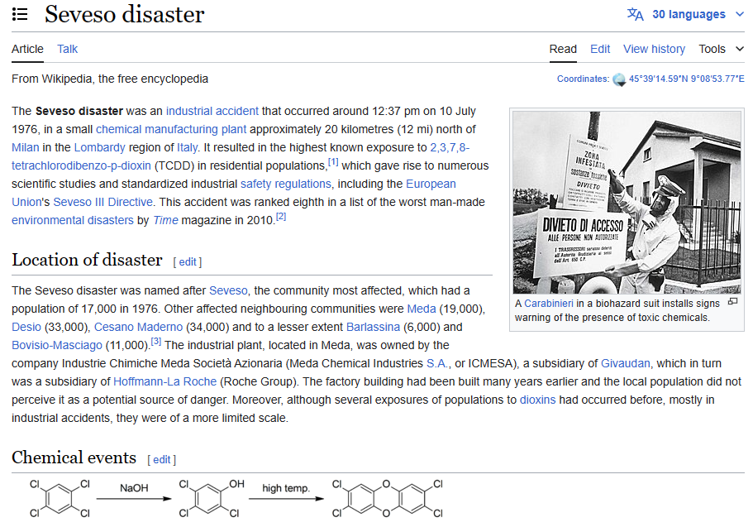
KONTROLA NEBEZPEČÍ ZÁVAŽNÝCH HAVÁRIÍ
Zákon č. 224/2015 Sb., o prevenci závažných havárií
Směrnice SEVESO III (2012/18/EU o kontrole nebezpečí závažných havárií s přítomností nebezpečných látek)
Stanoví systém prevence závažných
havárií pro objekty, v nichž je umístěna
vybraná nebezpečná chemická látka
Cíl - snížit pravděpodobnost vzniku a omezit
následky závažných havárií na životy a zdraví
lidí a zvířat, životní prostředí a majetek v
těchto objektech a v jejich okolí

Slide 28
KONTROLA NEBEZPEČÍ ZÁVAŽNÝCH HAVÁRIÍ
Povinnosti
STÁT: ZOHLEDNIT NEBEZPEČÍ V ÚZEMNÍM PLÁNOVÁNÍ (ZEJM. VZDÁLENOSTI A TECHNICKÁ OPATŘENÍ, ZAHRNUJE I VLIV NA PŘÍRODNÍ OBLASTI)
Provozovatel - právnická nebo podnikající fyzická osoba, která užívá nebo bude užívat objekt, ve kterém je nebo bude nebezpečná látka umístěna v množství stejném nebo větším, než je množství uvedené v příloze č. 1 k tomuto zákonu v sloupci 2 tabulky I nebo II, nebo který byl zařazen do skupiny A nebo do skupiny B rozhodnutím krajského úřadu,
◼ zpracuje seznam všech NCHL umístěných v objektu a podle součtu jejich množství navrhne zařazení objektu do skupiny A nebo B
Uživatel objektu - právnická nebo podnikající fyzická osoba, která užívá nebo bude užívat objekt, ve kterém je nebo bude nebezpečná látka umístěna v množství menším, než je množství uvedené v příloze č. 1 k tomuto zákonu v sloupci 2 tabulky I nebo II, a který nebyl zařazen do skupiny A nebo do skupiny B rozhodnutím krajského úřadu,
◼ zpracuje seznam všech NCHL umístěných v objektu a je-li jejich množství menší než uvedené v příloze č. 1, zpracuje protokol o nezařazení

Slide 29
KONTROLA NEBEZPEČÍ ZÁVAŽNÝCH HAVÁRIÍ
Mechanismus ochrany
1/ Klasifikace objektů do skupin (A nebo B)
2/ Povinnosti subjektů
3/ Plány fyzické ochrany
4/ Bezpečnostní programy (A) a zprávy (B)
- provozovatel B zajistí posouzení bezpečnostní zprávy a na základě posouzení zpracuje zprávu o
posouzení, jejíž návrh předloží ke schválení KÚ
- povinnost dodržovat postupy dle BZ či BP
povinnost seznámit s BZ či BP zaměstnance
Havarijní plán
- vnitřní, vnější (pro objekty B spolu se zónou havarijního plánování)

Slide 30
DĚKUJI ZA POZORNOST!
vomacka@mail.muni.cz

